Slide 1
BAB II ORANG BERIMAN HIDUP DI TENGAH MASYARAKAT
HAK & KEWAJIBAN

Slide 2
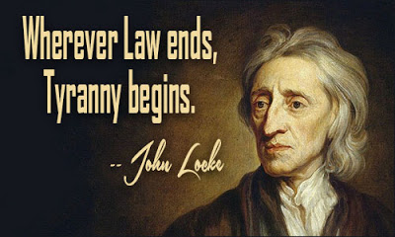
Secara kodrati, manusia sejak lahir memiliki hak yang melekat dalam dirinya
sebagai anugerah dan pemberian langsung dari TUHAN, yang tidak dapat diganggu gugat
Hak Hidup
Hak Kebebasan
Hak Milik
John Locke menjadi tokoh sentral dalam meletakkan dasar-dasar dan prinsip-prinsip hak asasi manusia
Bapak Hak Azasi Manusia

Slide 3
APA YANG DIPELAJARI
1
Hak Sebagai Anggota Gereja
2
Kewajiban Sebagai Anggota Gereja
3
Hak Orang Beriman Sebagai Anggota Masyarakat
4
Kewajiban Orang Beriman Sebagai Anggota Masyarakat

Slide 4
PENGERTIAN
HAK
KEWAJIBAN

Slide 5
hot issue - causalitas
Causalitas = timbal balik / sebab = akibat
HAK | KEWAJIBAN
Hak adalah sesuatu yang harus dimiliki atau yang harus diberi oleh “orang lain”. Definisi dan pemahaman tentang hak selalu bersamaan dengan definisi dan pemahaman kita tentang kewajiban. | Kewajiban adalah sesuatu yang harus diberikan/dilakukan. Definisi dan pemahaman tentang kewajiban selalu bersamaan dengan definisi dan pemahaman kita tentang hak.
Hak bagi saya bisa = Kewajiban bagi orang lain
Kewajiban bagi saya = Hak bagi orang lain

Slide 6
HAK & KEWAJIBAN ANGGOTA GEREJA
Hak & Kewajiban seorang anggota Gereja merupakan sebuah konsekuensi ketika seorang menarima – Sakramen Baptis
atau
Hak & Kewajiban seorang anggota Gereja dengan sendirinya melekat ketika seseorang menerima – Sakramen Baptis

Slide 7
Hak & Kewajiban Anggota Gereja
HAK | KEWAJIBAN
SEBAGAI KONSEKUENSI BAPTIS
(bdk. Makna Sakramen Baptis) Dihapuskan dari dosa Dimasukkan menjadi anggota Gereja Diangkat menjadi Anak Allah Dimeteraikan dengan meterai Roh Kudus | Ikut terlibat secara aktif dan bertanggung jawab terhadap hidup dan karya Gereja Mengambil bagian dalam tugas Kristus (Trinumeral Christi), yaitu sebagai imam (melayani), nabi (mewartakan), raja (memimpin) Diatur dalam 5 Perintah Gereja
Ikut perayaan Ekaristi pada Hari Minggu dan Hari Raya
Mengaku dosa sekurang-kurangnya sekali setahun
Sambut Tubuh Tuhan pada masa Paskah
Berpuasa dan berpantang pada hari raya yang ditentukan
Bantulah kebutuhan material Gereja, masing-masing menurut kemampuannya

Slide 8
Hak & Kewajiban Anggota Gereja
HAK | KEWAJIBAN
MENURUT HUKUM/KANON GEREJA
Menyampaikan kepada para Gembala Gereja (Paus-Uskup-Imam) tentang keperluan, harapan, dan pelayanan rohani Menerima bantuan dari khazanah (berbagai kekayaan dari tradisi:ziarah, jalan salib, novena, dll) rohani Gereja – pelayanan sakramen Mengadakan ibadat kepada Alah menurut ketentuan ritus/tata cara yang benar-telah ditentukan. | Membina persatuan dengan Gereja (sadar menjadi bagian dari anggota Gereja yang utuh) Menjalani hidup yang suci sesuai dengan kondisi masing-masing sebagai upaya mengembangkan Gereja kepada kekudusan.(bdk. Sifat Gereja: Satu, Kudus, Katolik, Apostolik) Mewartakan Injil kepada semua orang : menjadi saksi kritus – melalui keteladanan hidup.

Slide 9
Hak & Kewajiban Anggota Gereja
HAK | KEWAJIBAN
MENURUT HUKUM/KANON GEREJA
Mendirikan atau memimpin perserikatan (yayasan,komunitas rohani,dll) dengan tujuan kesalehan atau amal kasih atau untuk membina panggilan kristiani di dunia Memperoleh pendidikan kristiani – mendapat pendidikan di sekolah-sekolah katolik Bebas memilih status hidup | Membantu memenuhi kebutuhan Gereja (diperlukan dalam pelayanan karitatif : terlibat langsung – materiil, dll)

Slide 10
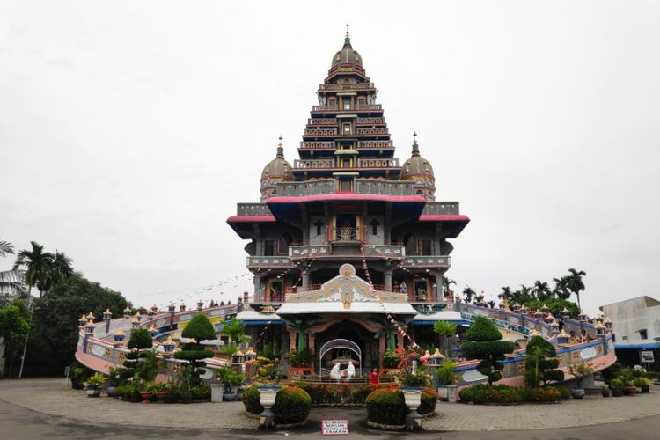
HAK ANGGOTA GEREJA
Liturgi: (pelayanan rohani, pelayanan sakramen, mengadakan ibadat
Kerygma / Pewartaan : (ikut serta dalam pewartaan Injil, memperoleh pendidikan Katolik
Kebebasan: (berserikat/membentuk organisasi, memilih status hidup

Slide 11
KEWAJIBAN ANGGOTA GEREJA
HIDUP DOA: ungkapan syukur kepada Allah atas seluruh peristiwa hidup yang dialami
Kewajiban meningkatkan kualitas hidup Kristiani, melalui….
HIDUP MORAL: mengarahkan hidup pada kebijaksanaan Ilahi: mengikuti cara dan aturan yang menuntun pada kebahagiaan yang dijanjikan Allah
HIDUP SAKRAMENTAL: menghayati perayaan sakramen sebagai tanda kasih Allah yang menyelamatkan
TERLIBAT AKTIF DALAM KARYA PELAYANAN GEREJA: Liturgia, Diakonia, Koinonia, Kerygma, Martyria

Slide 12
HAK & KEWAJIBAN PUBLIK
- hak -
Hak Untuk Hidup
Hak Untuk Berkeluarga Dan Melanjutkan Keturunan
Hak Untuk Mengembangkan Diri
Hak Keadilan
Hak Kemerdekaan
Hak Atas Kebebasan Informasi
Hak Keamanan
Hak Kesejahteraan
- kewajiban -
Kewajiban menghormati hak orang lain
Kewajiban bela negara
Kewajiban menaati peraturan hukum yang berlaku

Slide 13
SANKSI
HUKUM PUBLIK
KUHP (HUKUM PIDANA)
KUHAP (HUKUM PERDATA)
HUKUM GEREJA
SANKSI MORAL
Censura / Medisinal
Silih

Slide 14
SANKSI
Gereja mempunyai hak asli dan sendiri untuk mengendalikan umat beriman kristiani yang melakukan tindak kejahatan dengan sanksi hukuman (Kan. 1311)
Bentuk Sanksi – MORAL:
Hukum Medisinal / Censura – pelanggaran berat (ekskomunikasi)
Hukum-hukum Silih – pelanggaran kategori ringan/sedang
Ciri hukum: remedia poenalia dan paenitentiae/penitensi. Remedia poenalia bertujuan untuk mencegah tindak pidana, penitensi lebih untuk menggantikan hukuman atau tambahan pada hukuman.
Sifat hukum: ferendae sententiae (masih harus diputuskan)=azas praduga tak bersalah. sedemikian sehingga tidak mengenai orang yang berbuat salah, sebelum dijatuhkan padanya; tetapi latae sententiae (langsung kena), jika undang-undang atau perintah menetapkan hal itu secara jelas, sedemikian sehingga dengan sendirinya orang terkena hukuman jika melakukan tindak pidana. (ketika sudah pasti salah dengan otomatis/dengan sendirinya; atau diputuskan bersalah.
Bila ada tindakan pidana – maka yang dipakai adalah hukum publik

Slide 15
BELAJAR PADA YESUS: MELAKSANAKAN KEWAJIBAN SEBAGAI PERWUJUDAN IMAN

Slide 16
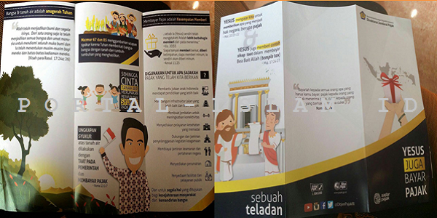
PESAN KITAB SUCI

Slide 17
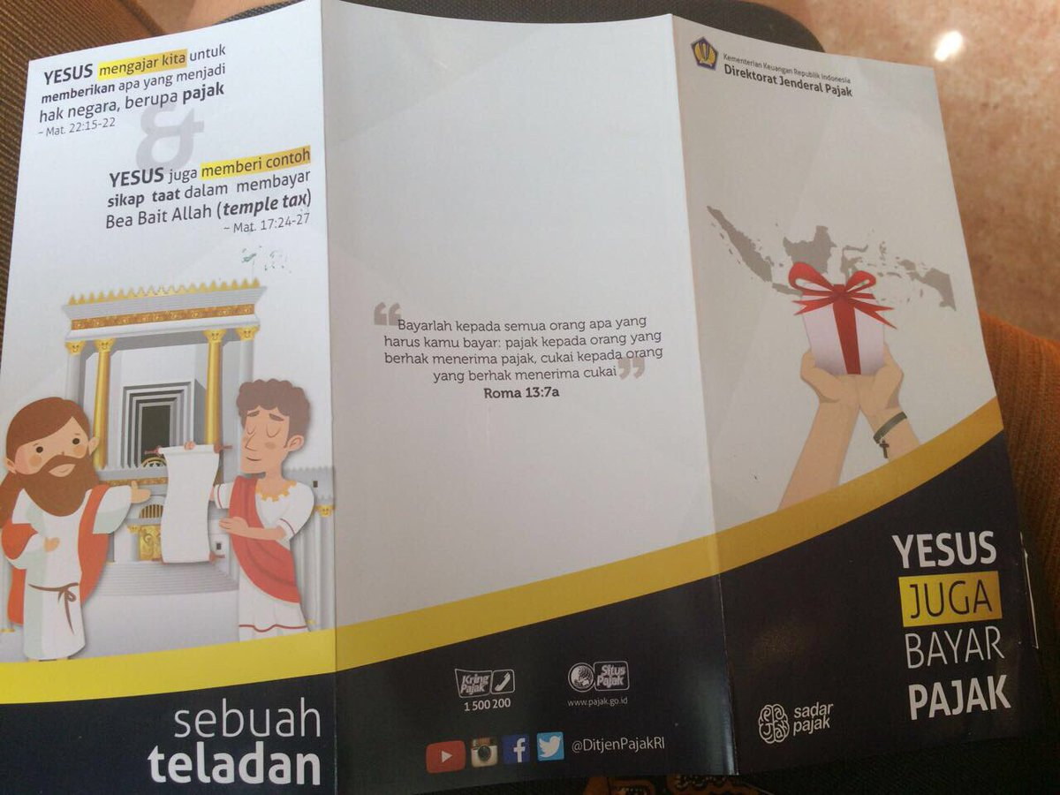
VIRAL

Slide 18
BELAJAR PADA YESUS
Markus
10 : 35 - 40
Apa pesan ang hendak disampikan Yesus dalam perikop Kitab Suci tersebut ??
Apa hubungan hak & kewajiban dalam masing-masing perikop Kitab Suci ??
Bagaimana sebaiknya kita melaksanakan hak dan kewajiban sebagai anggota Gereja?
Matius
22: 15 - 22

Slide 19
PESAN KITAB SUCI

Slide 20
KITAB SUCI
Matius 22 : 15 – 22
Setiap orang mempunyai kewajiban yang harus dilaksanakan
Kewajiban bermuara 2 arah: berkaitan dengan kehidupan manusia (diri sendiri dan orang lain) – berkaitan dengan Allah (bentuk tanggung jawab atas iman kepada Allah)
Melaksanakan kewajiban (kepada sesama, Negara ) harus didasari pada pemahaman kita memenuhi kehendak Allah, yaitu berperan dalam mensejahterakan masyarakat.

Slide 21
Thank You !

